Slide 1
UNIVERSIDADE FEDERAL DE PELOTAS – UFPEL
UNIVERSIDADE ABERTA DO SUS
Faculdade de Medicina
Especialização em Saúde da Família
Turma VI
Melhoria da Atenção à Saúde da Criança de Zero a Setenta e Dois Meses na UBS Centro De Luís Correia-Piauí
Especializanda: Andressa Wanessa Gomes Galeno
Orientador: Prof. Dr. Guilherme Ávila Salgado
Pelotas - 2015

Slide 2
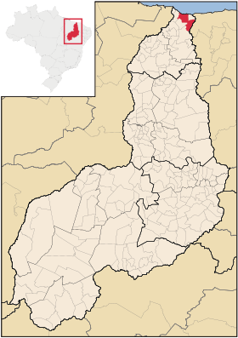
INTRODUÇÃO
No Brasil, a mortalidade infantil ainda consiste num problema de saúde pública;
Cobertura muito baixa quanto ao número de crianças residentes na área e acompanhadas na UBS;
Luís Correia - PI
BRASIL, 2012.
(OMS, 1991)
1.070,928 km²
28.406 hab
18 UBS-ESF
NASF/CEO

Slide 3
INTRODUÇÃO
UBS-CENTRO
População 2798, 1352 F e 1446 M
Zona Urbana
ESF
Equipe
Estrutura
(OMS, 1991)

Slide 4
INTRODUÇÃO
UBS-CENTRO
Antes da Intervenção
Forma de atendimento;
Atendimento Odontológico .
Não seguiam as recomendações do MS;
(OMS, 1991)

Slide 5
OBJETIVO
Objetivo Geral:
Melhorar a qualidade na Atenção à Saúde da criança de zero a setenta e dois meses da UBS-Centro, do município de Luís Correia – PI.
(OMS, 1991)

Slide 6
METODOLOGIA
Ações:
Monitoramento e avaliação
Engajamento público
Organização e gestão do serviço
Qualificação da prática clínica

Slide 7
METODOLOGIA
Logística:
Capacitação:Protocolo-ACS
Atribuição dos profissionais
Reunião com as mães
Busca ativa
Atendimento clínico/odon-tológico
Cadastra-
mento
Visitas domiciliares
Atividades de grupo
Monitoramen-to

Slide 8
OBJETIVOS, METAS E RESULTADOS
Saúde da Criança
Objetivo 1: Ampliar a cobertura do Programa de Saúde da Criança
Meta 1.1: Ampliar a cobertura da atenção à saúde para 80% das crianças entre zero e 72 meses pertencentes à área de abrangência da unidade de saúde.
(OMS, 1991)

Slide 9
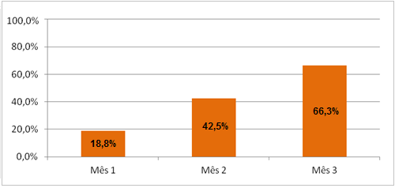
Gráfico 1. Proporção de crianças entre zero e 72 meses inscritas no programara da unidade de saúde.
Fonte: Planilha de dados fornecidas pela UFPEL, 2014.

Slide 10
OBJETIVOS, METAS E RESULTADOS
Saúde da Criança
Objetivo 2: Melhorar a qualidade do atendimento à Criança.
Meta 2.1: Realizar a primeira consulta na primeira semana de vida para 100% das crianças cadastradas;
(OMS, 1991)

Slide 11
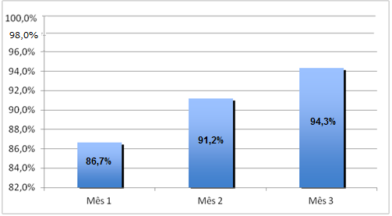
Gráfico 2. Proporção de crianças com primeira consulta na primeira semana de vida.
Fonte: Planilha de dados fornecidas pela UFPEL, 2014.

Slide 12
OBJETIVOS, METAS E RESULTADOS
Saúde da Criança
Objetivo 2: Melhorar a qualidade do atendimento à Criança.
Meta 2.2: Monitorar o crescimento em 100% das crianças;
* Meta 2.5: Monitorar o desenvolvimento em 100% das crianças;
(OMS, 1991)

Slide 13
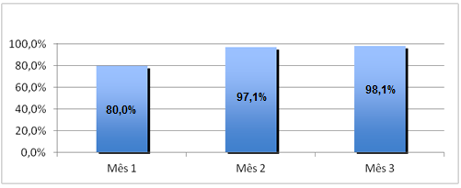
Gráfico 3. Proporção de crianças com monitoramento de crescimento.
Fonte: Planilha de dados fornecidas pela UFPEL, 2014.
*
Gráfico 6. Proporção de crianças com monitoramento de desenvolvimento.
Fonte: Planilha de dados fornecidas pela UFPEL, 2014.

Slide 14
OBJETIVOS, METAS E RESULTADOS
Saúde da Criança
Objetivo 2: Melhorar a qualidade do atendimento à Criança.
Meta 2.3: Monitorar 100% das crianças com déficit de peso;
Meta 2.4: Monitorar 100% das crianças com excesso de peso;
(OMS, 1991)

Slide 15
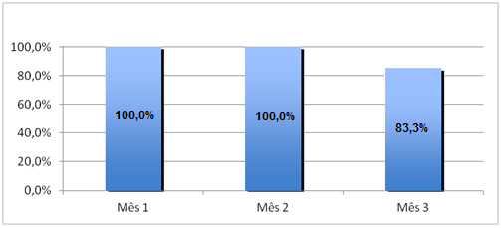
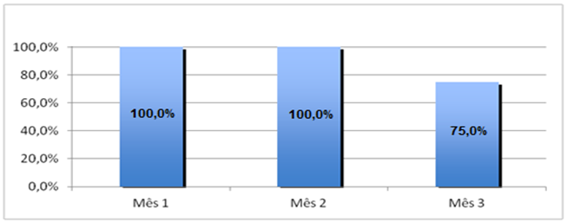
Gráfico 4. Proporção de crianças com déficit de peso monitoradas.
Fonte: Planilha de dados fornecidas pela UFPEL, 2014.
Gráfico 5. Proporção de crianças com excesso de peso monitoradas.
Fonte: Planilha de dados fornecidas pela UFPEL, 2014.

Slide 16
OBJETIVOS, METAS E RESULTADOS
Saúde da Criança
Objetivo 2: Melhorar a qualidade do atendimento à Criança.
Meta 2.6: Vacinar 100% das crianças de acordo com a idade;
Meta 2.7: Realizar suplementação de ferro em 100% das crianças de 6 a 24 meses;
(OMS, 1991)

Slide 17
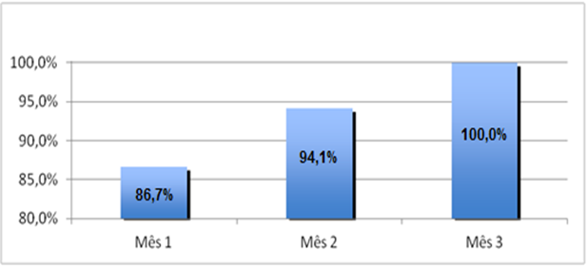
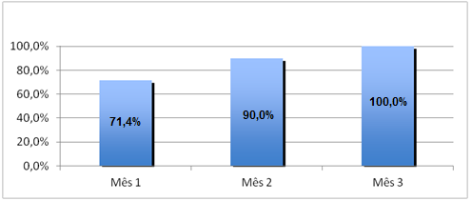
Gráfico 7. Proporção de crianças com vacinação em dia para idade.
Fonte: Planilha de dados fornecidas pela UFPEL, 2014.
Gráfico 8. Proporção de crianças de 6 a 24 meses com suplementação de ferro.
Fonte: Planilha de dados fornecidas pela UFPEL, 2014.

Slide 18
OBJETIVOS, METAS E RESULTADOS
Saúde da Criança
Objetivo 2: Melhorar a qualidade do atendimento à Criança.
Meta 2.8:Realizar triagem auditiva em 100% das crianças;
Meta 2.9:Realizar teste do pezinho em 100% das crianças até 7 dias de vida;
(OMS, 1991)

Slide 19
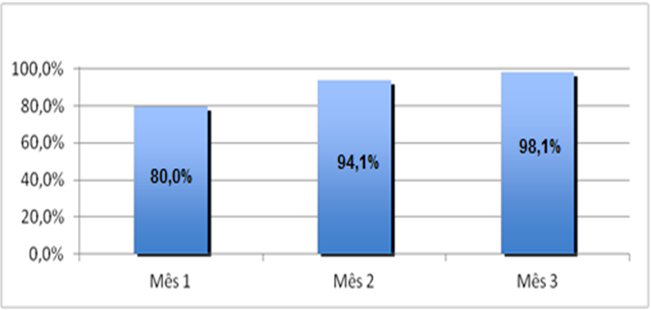
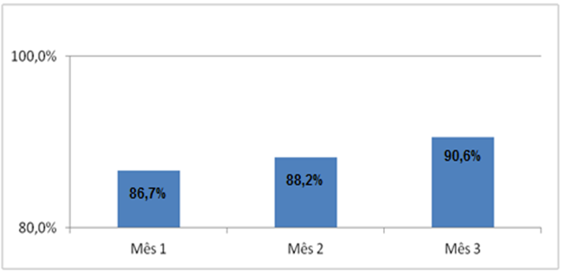
Gráfico 9. Proporção de crianças com triagem auditiva.
Fonte: Planilha de dados fornecidas pela UFPEL, 2014.
Gráfico 10. Proporção de crianças com teste do pezinho realizado até 7 dias de vida.
Fonte: Planilha de dados fornecidas pela UFPEL, 2014.

Slide 20
OBJETIVOS, METAS E RESULTADOS
Saúde da Criança
Objetivo 2: Melhorar a qualidade do atendimento à Criança.
Meta 2.10: Realizar avaliação da necessidade de atendimento odontológico em 100% das crianças de 6 e 72 meses;
Meta 2.11: Realizar primeira consulta odontológica para 100% das crianças de 6 a 72 meses de idade moradoras da área de abrangência, cadastradas na unidade de saúde;
(OMS, 1991)

Slide 21
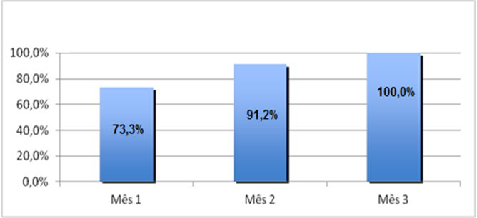
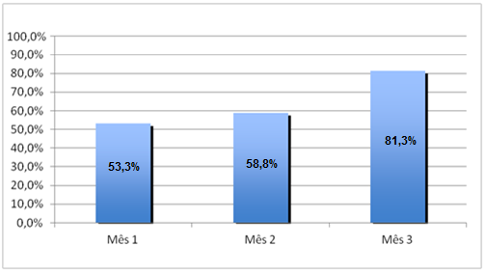
Gráfico 11. Proporção de crianças entre 6 e 72 meses com avaliação de necessidade de atendimento odontológico.
Fonte: Planilha de dados fornecidas pela UFPEL, 2014.
Gráfico 12. Proporção de crianças de 6 a 72 meses com primeira consulta odontológica programática.
Fonte: Planilha de dados fornecidas pela UFPEL, 2014.

Slide 22
OBJETIVOS, METAS E RESULTADOS
Saúde da Criança
Objetivo 3: Melhorar a adesão ao programa de Saúde da Criança.
Meta 3.1: Fazer busca ativa de 100% das crianças faltosas às consultas.
(OMS, 1991)

Slide 23
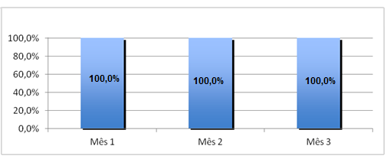
Gráfico 13. Proporção de busca ativa realizada às crianças faltosas às consultas no programa de saúde da criança.
Fonte: Planilha de dados fornecidas pela UFPEL, 2014.

Slide 24
OBJETIVOS, METAS E RESULTADOS
Saúde da Criança
Objetivo 4: Melhorar o registro das informações.
Meta 4.1: Manter registro na ficha espelho de saúde da criança/ vacinação de 100% das crianças que consultam no serviço.
Objetivo 5: Mapear as crianças de risco pertencentes à área de abrangência.
Meta 5.1:Realizar avaliação de risco em 100% das crianças cadastradas no programa.
(OMS, 1991)

Slide 25
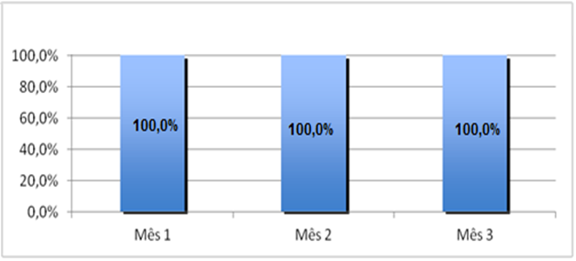
Gráfico 14. Proporção de crianças com registro atualizado.
Fonte: Planilha de dados fornecidas pela UFPEL, 2014.
Gráfico 15. Proporção de crianças com avaliação de risco.
Fonte: Planilha de dados fornecidas pela UFPEL, 2014.

Slide 26
OBJETIVOS, METAS E RESULTADOS
Saúde da Criança
Objetivo 6: Promover a saúde das crianças.
Meta 6.1: Dar orientações para prevenir acidentes na infância em 100% das consultas de saúde da criança;
Meta 6.2: Colocar 100% das crianças para mamar durante a primeira consulta;
(OMS, 1991)

Slide 27
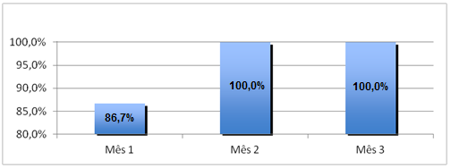
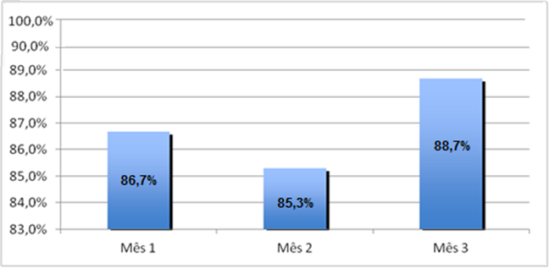
Gráfico 16. Proporção de crianças cujas mães receberam orientações sobre prevenção de acidentes na infância.
Fonte: Planilha de dados fornecidas pela UFPEL, 2014.
Gráfico 17. Número de crianças colocadas para mamar durante a primeira consulta.
Fonte: Planilha de dados fornecidas pela UFPEL, 2014.

Slide 28
OBJETIVOS, METAS E RESULTADOS
Saúde da Criança
Objetivo 6: Promover a saúde das crianças.
Meta 6.3: Fornecer orientações nutricionais de acordo com a faixa etária para 100% das crianças;
Meta 6.4: Fornecer orientações sobre higiene bucal para 100% das crianças de acordo com a faixa etária.
(OMS, 1991)

Slide 29
Gráfico 18. Proporção de crianças cujas mães receberam orientações nutricionais de acordo com a faixa etária.
Fonte: Planilha de dados fornecidas pela UFPEL, 2014.
Gráfico 19. Proporção de crianças cujas mães receberam orientação sobre higiene bucal, etiologia e prevenção da cárie.
Fonte: Planilha de dados fornecidas pela UFPEL, 2014.

Slide 30
OBJETIVOS, METAS E RESULTADOS
Saúde Bucal
Objetivo 1: Ampliar a cobertura de atenção à Saúde bucal da criança.
Meta 1.1: Ampliar a cobertura de primeira consulta odontológica programática para 80% das crianças de 6 a 72 meses de idade residentes na área de abrangência da unidade de saúde e inscritas no programa Saúde da Criança da unidade.
(OMS, 1991)

Slide 31
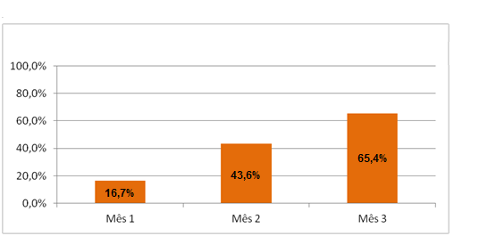
Gráfico 20. Proporção de crianças residentes na área de abrangência da unidade de saúde com primeira consulta odontológica programática.
Fonte: Planilha de dados fornecidas pela UFPEL, 2014.

Slide 32
OBJETIVOS, METAS E RESULTADOS
Saúde Bucal
Objetivo 2: Melhorar a qualidade da atenção à saúde bucal dos escolares.
Meta 2.1: Realizar avaliação da necessidade de atendimento odontológico em 100% das crianças de 6 a 72 meses cadastradas no programa Saúde da Criança da unidade e pertencentes a área de abrangência;
Meta 2.2: Concluir o tratamento dentário em 100% das crianças com primeira consulta odontológica programática.
(OMS, 1991)

Slide 33
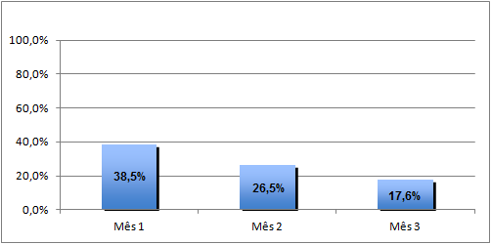
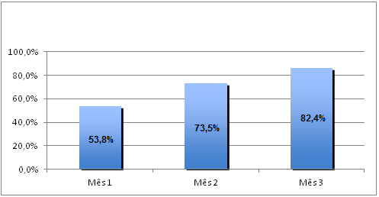
Gráfico 21. Proporção de crianças de 6 a 72 meses com necessidade de tratamento odontológico.
Fonte: Planilha de dados fornecidas pela UFPEL, 2014
Gráfico 22. Proporção de crianças com tratamento dentário concluído
Fonte: Planilha de dados fornecidas pela UFPEL, 2014

Slide 34
OBJETIVOS, METAS E RESULTADOS
Saúde Bucal
Objetivo 3: Melhorar a adesão ao atendimento em saúde bucal.
Meta 3.1: Fazer busca ativa de 100% das crianças com primeira consulta odontológica programática, faltosas às consultas.
Objetivo 4: Melhorar o registro das informações.
Meta 4.1: Manter registro atualizado em planilha e/ou prontuário de 100% das crianças com primeira consulta odontológica programática.
(OMS, 1991)

Slide 35
Gráfico 23. Proporção de buscas realizadas às crianças residentes da área de abrangência da unidade de saúde.
Fonte: Planilha de dados fornecidas pela UFPEL, 2014
Gráfico 24. Proporção de crianças com registro atualizado.
Fonte: Planilha de dados fornecidas pela UFPEL, 2014

Slide 36
OBJETIVOS, METAS E RESULTADOS
Saúde Bucal
Objetivo 5: Promover a saúde da crianças.
Meta 5.1: Fornecer orientações sobre higiene bucal para 100% dos responsáveis por crianças com primeira consulta odontológica programática;
Meta 5.2: Fornecer orientação sobre dieta para 100% dos responsáveis por crianças com primeira consulta odontológica programática;
(OMS, 1991)

Slide 37
OBJETIVOS, METAS E RESULTADOS
Saúde Bucal
Objetivo 5: Promover a saúde da crianças.
Meta 5.3: Fornecer orientações sobre hábitos de sucção nutritiva e não nutritiva e prevenção de oclusopatias para 100% dos responsáveis por crianças com primeira consulta odontológica programática.
(OMS, 1991)

Slide 38
Gráfico 25. Proporção de crianças com orientações sobre higiene bucal. Fonte: Planilha de dados fornecidas pela UFPEL, 2014
Gráfico 26. Proporção de crianças com orientações sobre dieta.
Fonte: Planilha de dados fornecidas pela UFPEL, 2014
Gráfico 27. Proporção de crianças cujos responsáveis receberam orientações sobre hábitos de sucção nutritiva e não nutritiva e prevenção de oclusopatias.
Fonte: Planilha de dados fornecidas pela UFPEL, 2014

Slide 39
DISCUSSÃO
EQUIPE
Trabalho integrado;
SERVIÇO
Melhoria no registro;
COMUNIDADE
Motivada;
Agendamento;
Satisfeita.
(OMS, 1991)
Atividades nas escolas;
Saúde bucal; pré – natal.
Marcação de consultas subsequentes

Slide 40
DISCUSSÃO
Incorporação Rotina de trabalho Melhoria ao atendimento infantil;
Comunidade
Profissionais
Gestão
(OMS, 1991)

Slide 41
REFLEXÃO CRÍTICA
Expectativas iniciais:
Processo de aprendizagem:
Obter conhecimentos teóricos e práticos;
Melhorar a qualidade da assistência à saúde;
Melhor relacionamento entre a equipe da UBS;
Revisão e informações sobre a abordagem clínica adequada;
Atendimento integral e humanizado;
Mudança de paradigmas.

Slide 42
BIBLIOGRAFIA
Brasil. Ministério da Saúde. Caderno de Atenção Básica 33. Saúde da Criança: Crescimento e Desenvolvimento. Secretaria de Atenção à Saúde. Departamento de Atenção Básica. – Brasília: Editora do Ministério da Saúde, 2012.
(OMS, 1991)

Slide 43
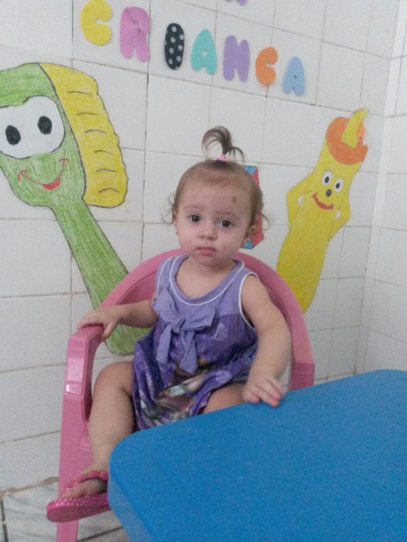
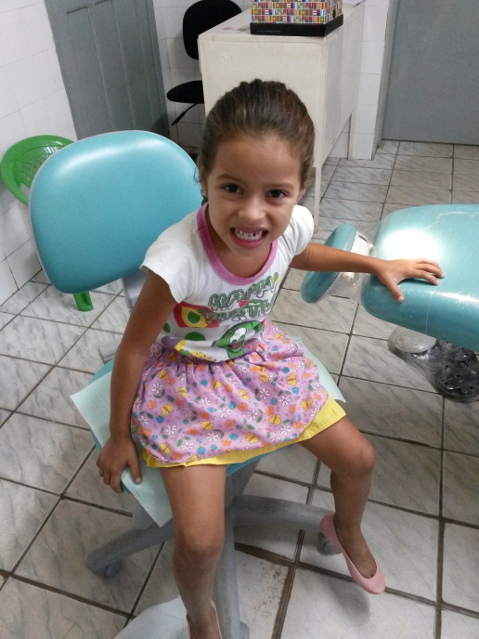
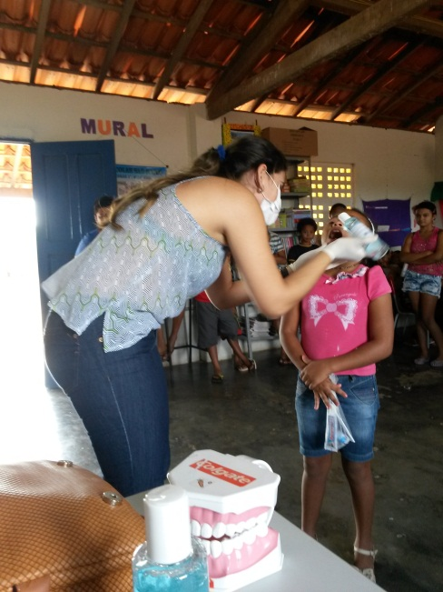
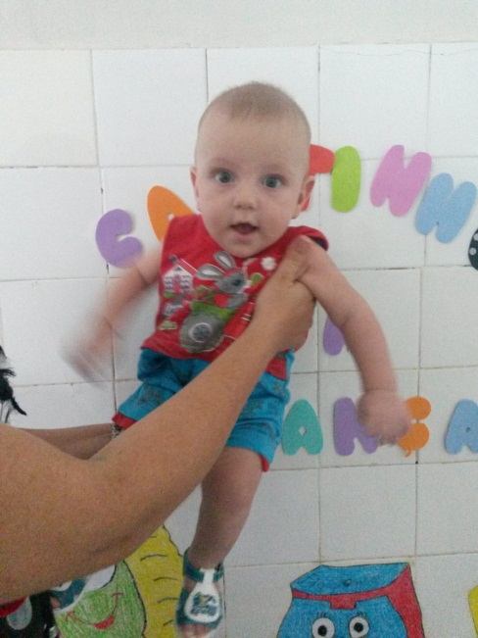
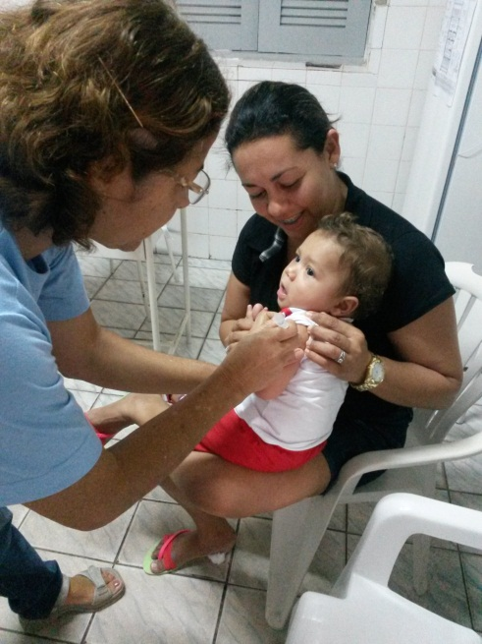
Muito Agradecida!!!

